Slide 1

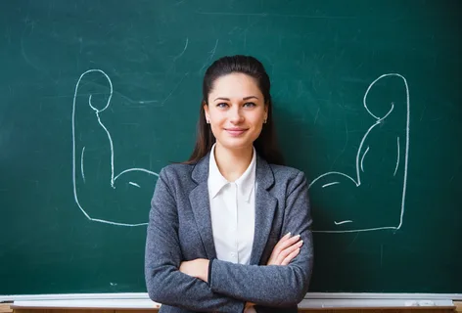
ФЕДЕРАЛЬНОЕ ГОСУДАРСТВЕННОЕ АВТОНОМНОЕ
ОБРАЗОВАТЕЛЬНОЕ УЧРЕЖДЕНИЕ ВЫСШЕГО ОБРАЗОВАНИЯ «ЮЖНЫЙ ФЕДЕРАЛЬНЫЙ УНИВЕРСИТЕТ»
Реферат на тему ;
«Личностные установки тьютера».
Выполнила:
Магистрант
2 курса АПП ЮФУ
Чернецова Н.В.

Slide 2


Личностные установки тьютера.

Slide 3


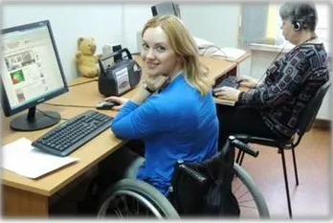
Тьютор в инклюзивном образовании

Slide 4


Тьюторское сопровождение

Slide 5

Хороший тьютор должен:
владеть педагогическими инструментами для индивидуальной работы
знать основы педагогики, возрастной психологии и физиологии
быть на «ты» с планированием
иметь навыки управления временем и уметь обучать тайм - менеджменту

Slide 6


Важные личные качества тьютера.

Slide 7

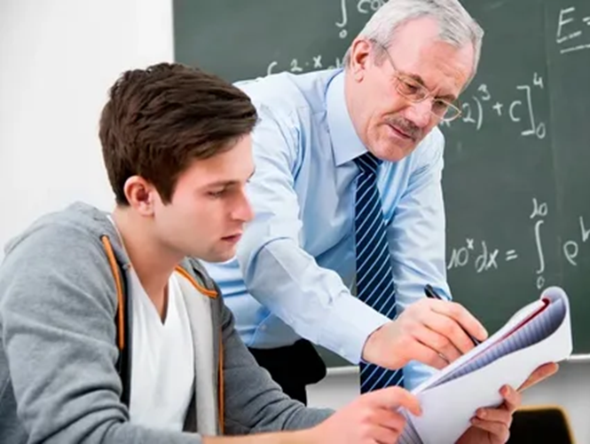


Тьютор – особый тип педагогической профессии.

Slide 8
Список использованных источников

Slide 9


